Slide 2
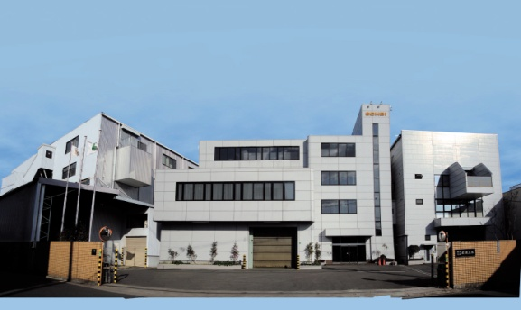
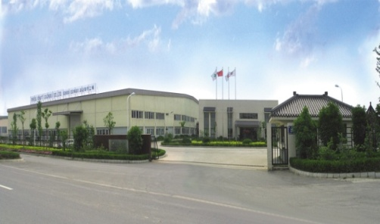
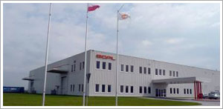
SCPL – FIRMA MIĘDZYNARODOWA
Sohbi Kohgei – Japonia
Thai Sohbi Kohgei – Tajlandia
Press Craft – Tajlandia
Sohbi Kohgei – Filipiny
Sohbi Craft Changshu – Chiny
Press Craft Suzhou – Chiny
Sohbi Craft Poland - Polska

Slide 3
SOHBI GROUP

Slide 4
SCPL – HISTORIA I ROZWÓJ
W listopadzie 2007 roku powstał polski oddział grupy Sohbi, który zlokalizowany został w Crystal Parku.
Od początku 2008 roku Sohbi Craft Poland Sp. z o. o. rozpoczęło produkcję stalowych części do ciekłokrystalicznych telewizorów Sharpa.
Od 2011 roku Sohbi Craft Poland Sp. z o.o. rozpoczęło produkcję metalowych elementów dla branży motoryzacyjnej.
Jakość naszych produktów potwierdzona jest certyfikatem ISO 9001:2008 oraz specyfikacją IATF 16949:2016.

Slide 5
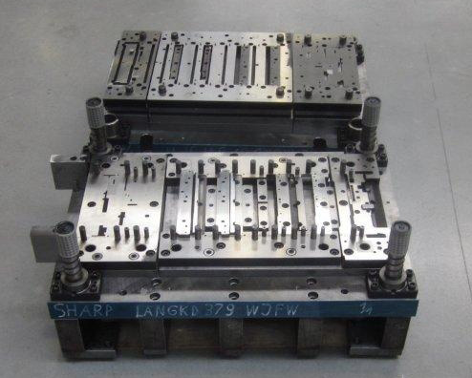
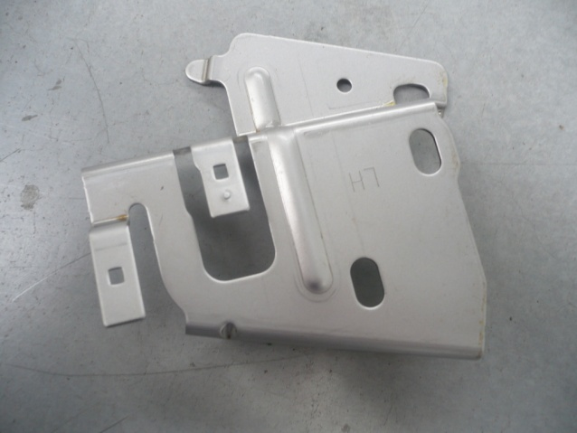
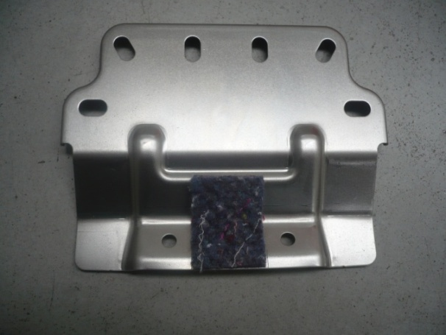
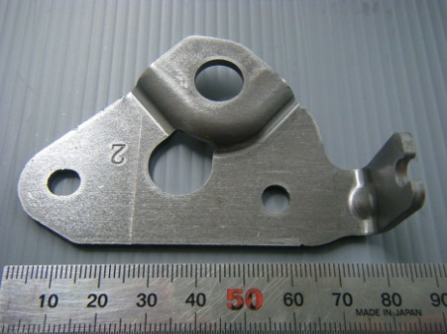
CO PRODUKUJEMY?
SCPL specjalizuje się w:
Projektowaniu i produkcji tłoczników do obróbki stali oraz aluminium
- Wytwarzaniu wyrobów tłoczonych ze stali, aluminium, miedzi i mosiądzu

Slide 6
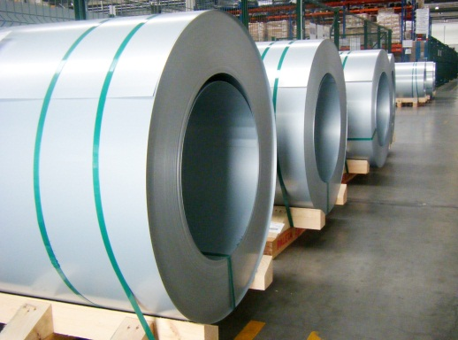
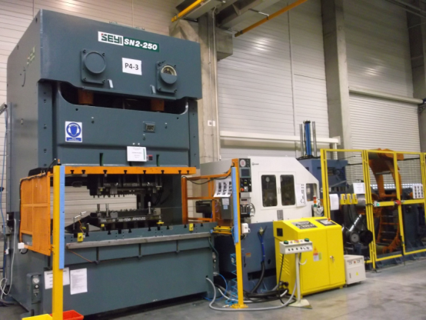
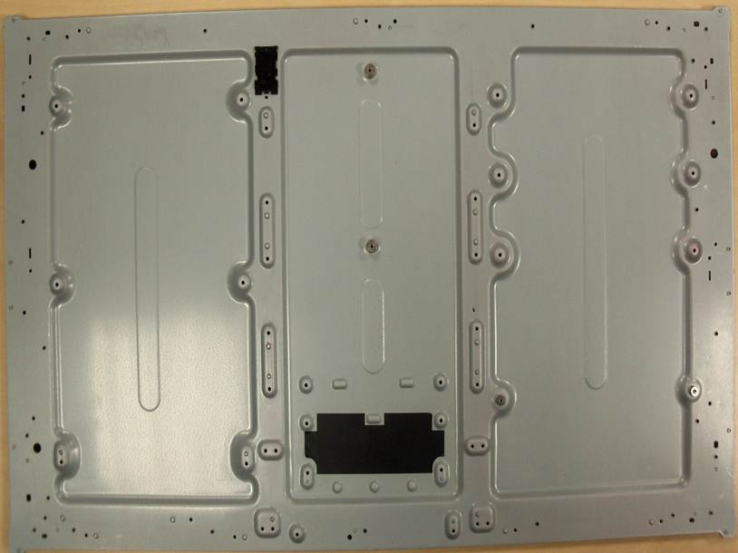
JAK PRODUKUJEMY?

Slide 7
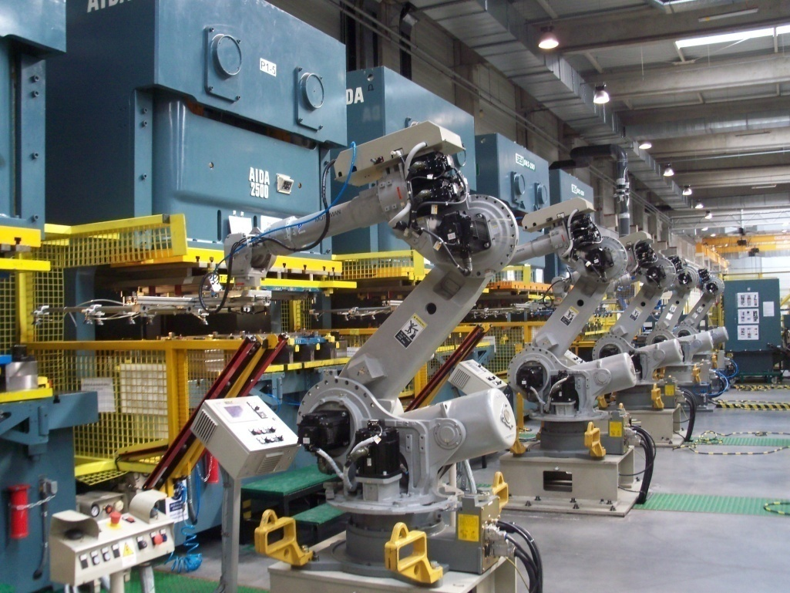
JAK PRODUKUJEMY?

Slide 8
SOHBI CRAFT POLAND
http://www.sohbi.pl
e-mail: praca@sohbi.pl
tel. 532 226 005

